Slide 1
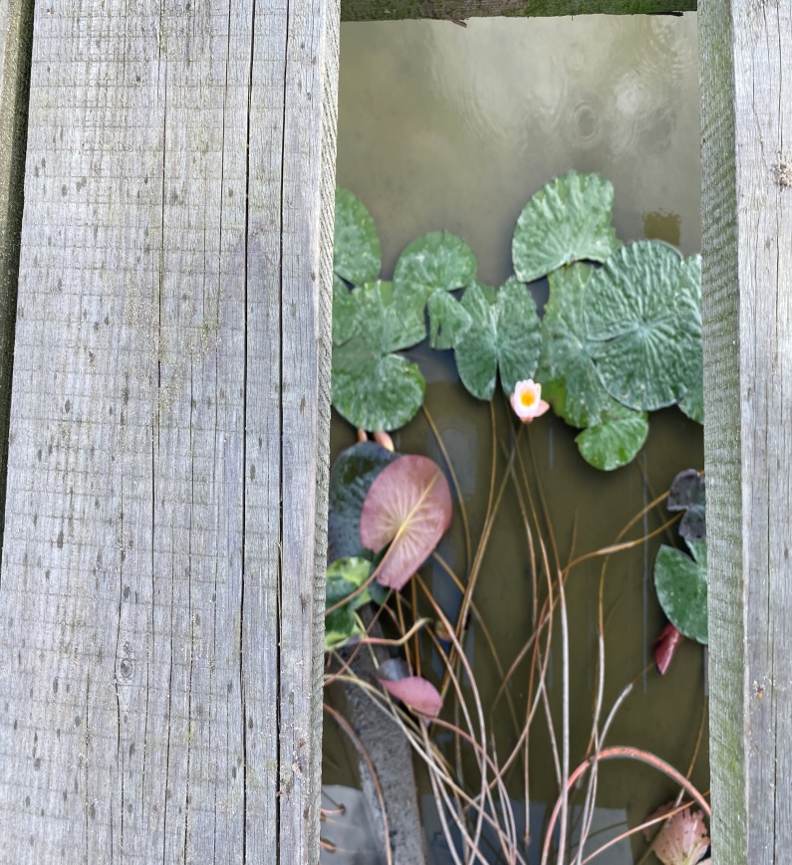
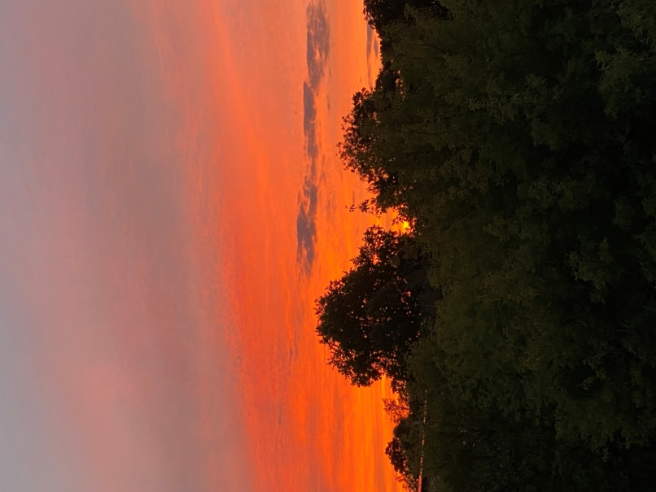
POCZUJ KLIMAT W DOLINIE BARYCZY

Slide 2
Witam wszystkich, którzy chcą przeżyć cudowne chwile na łonie natury. Zapraszam do Doliny Baryczy, miejsca jak z bajki. Możemy udać się na spacer i obserwować ptaki, pojeździć rowerem Trasą Dawnej Kolejki Wąskotorowej i wiele innych więc nie zastanawiać się tylko ruszać- zapraszam!

Slide 3
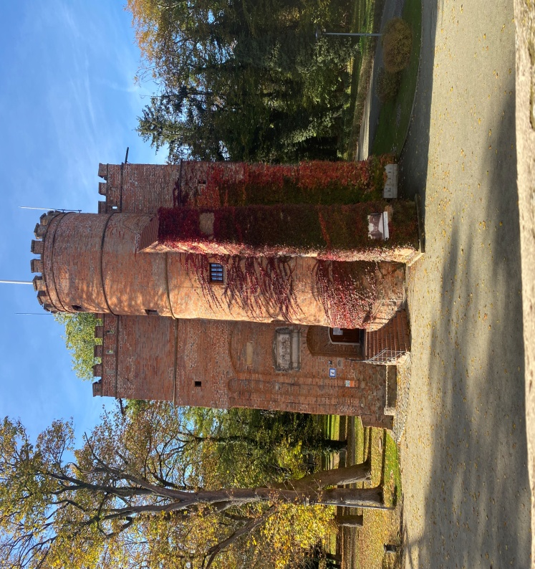
RUINY PAŁACU HATZFELDÓW
Najpierw proponuję zwiedzić Ruiny Pałacu Hatzfeldów w Żmigrodzie. Barokowy pałac wart zobaczenia

Slide 4
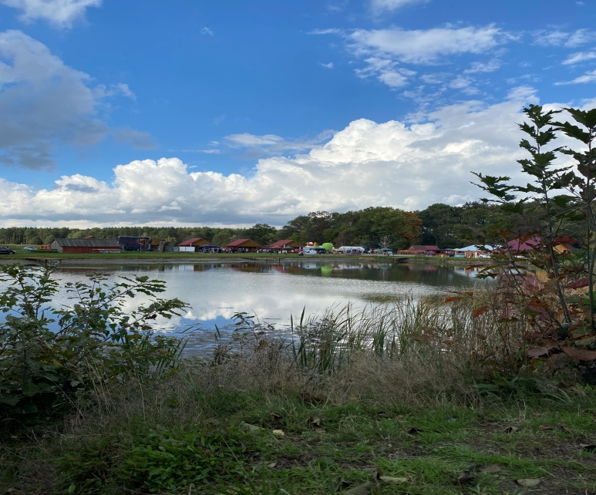
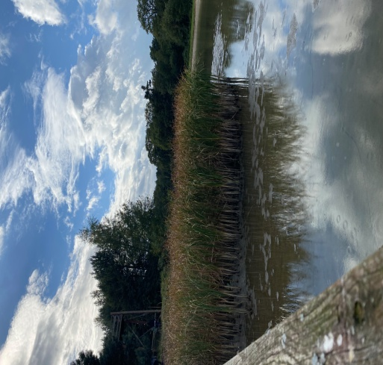
Stawy milickie
Od nazwy miasta wywodzi się nazwa stawów. Kumkanie żab i ptasie śpiewy to koncert który można usłyszeć

Slide 5
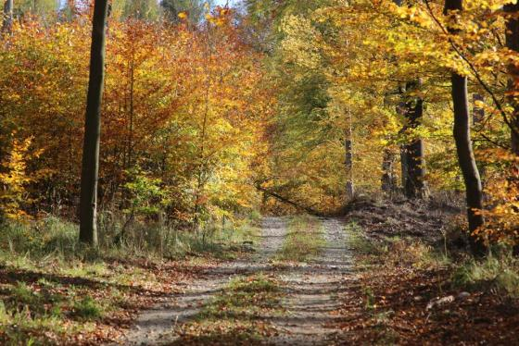
Weź głęboki oddech…
…i poczuj jak smakuje powietrze w naszych lasach

Slide 6
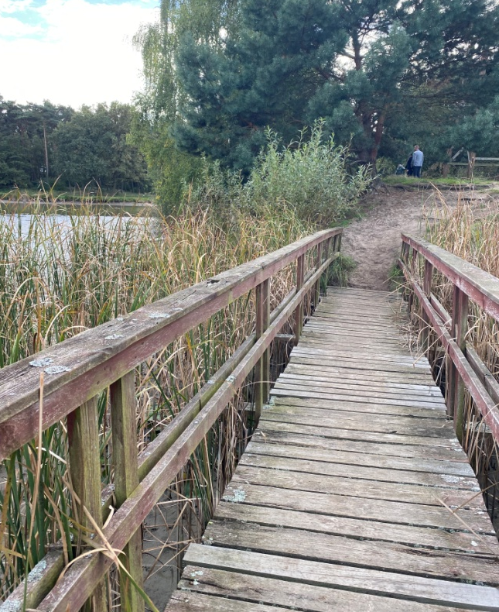
ROWEREM PO DOLINIE
Postaw na aktywny wypoczynek trasą dawnej kolei wąskotorowej

Slide 7
Opracowała Zuzanna Boczoń

